Slide 1


Здравствуй, солнце золотое!
Здравствуй, небо голубое!
Здравствуйте, мои друзья!
Очень рад вас видеть я!

Slide 2
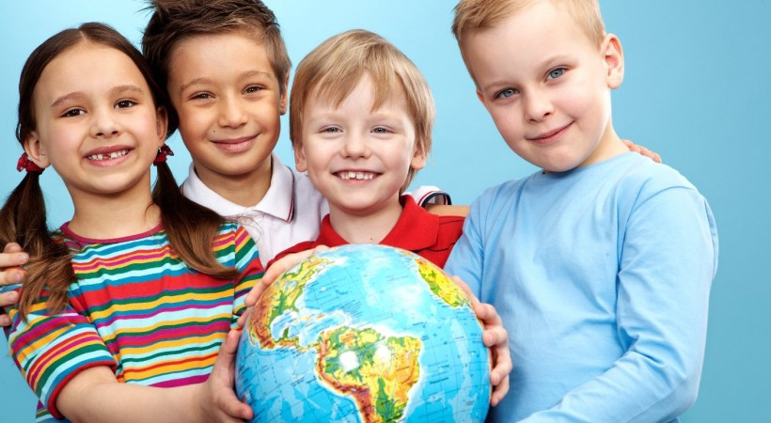
Мы - умные!
Мы - дружные!
Мы - внимательные!
Мы - старательные!
Мы отлично учимся,
Все у нас получится!

Slide 3
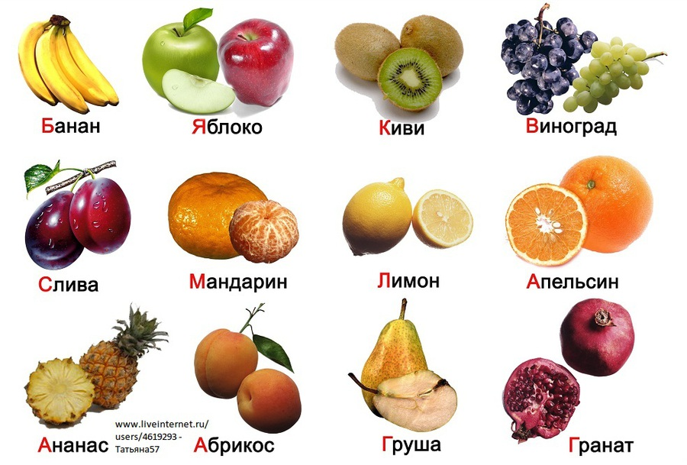

Slide 4
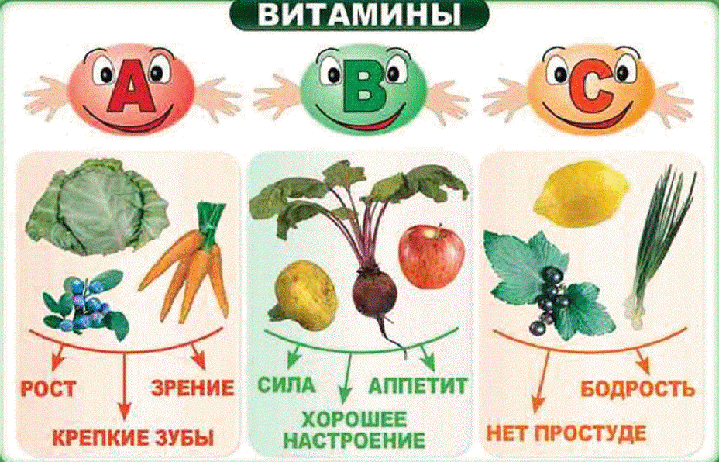

Slide 5
Еда и напитки
Тема: Овощи и фрукты
Цель:
Отвечать на вопросы
Находить информацию в иллюстрациях
Использовать слова по цвету, форме, величине

Slide 6
Критерии оценивания:
Отвечает на вопросы
Находит информацию в иллюстрациях
Использует слова по цвету, форме, величине

Slide 7
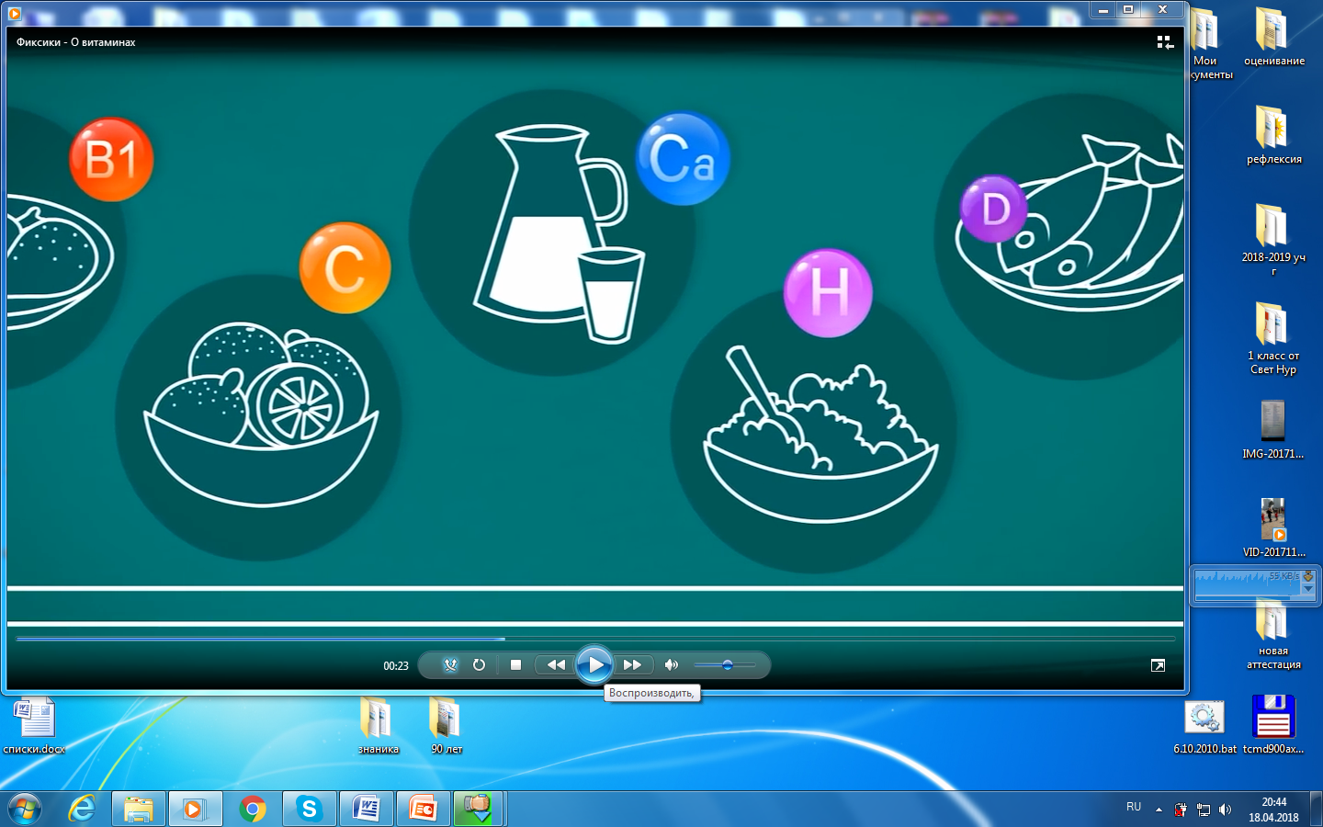

Slide 8
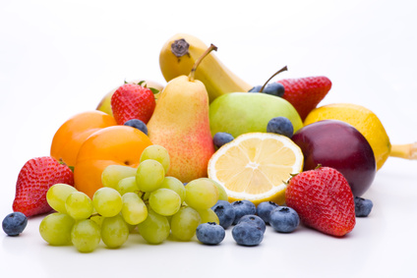
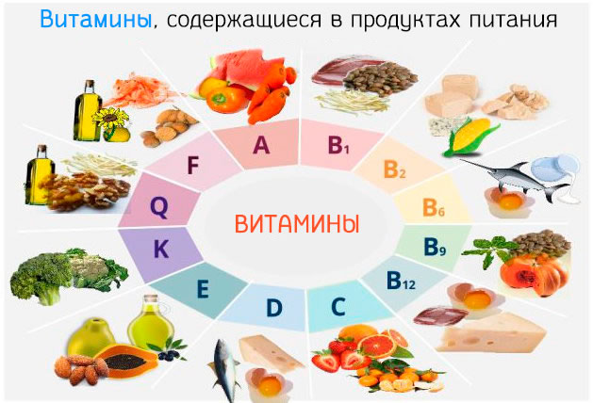
Витамины
Говорят ребята мне –
Они прячутся везде.
Ты из фруктов, овощей
Получай их поскорей.

Slide 9
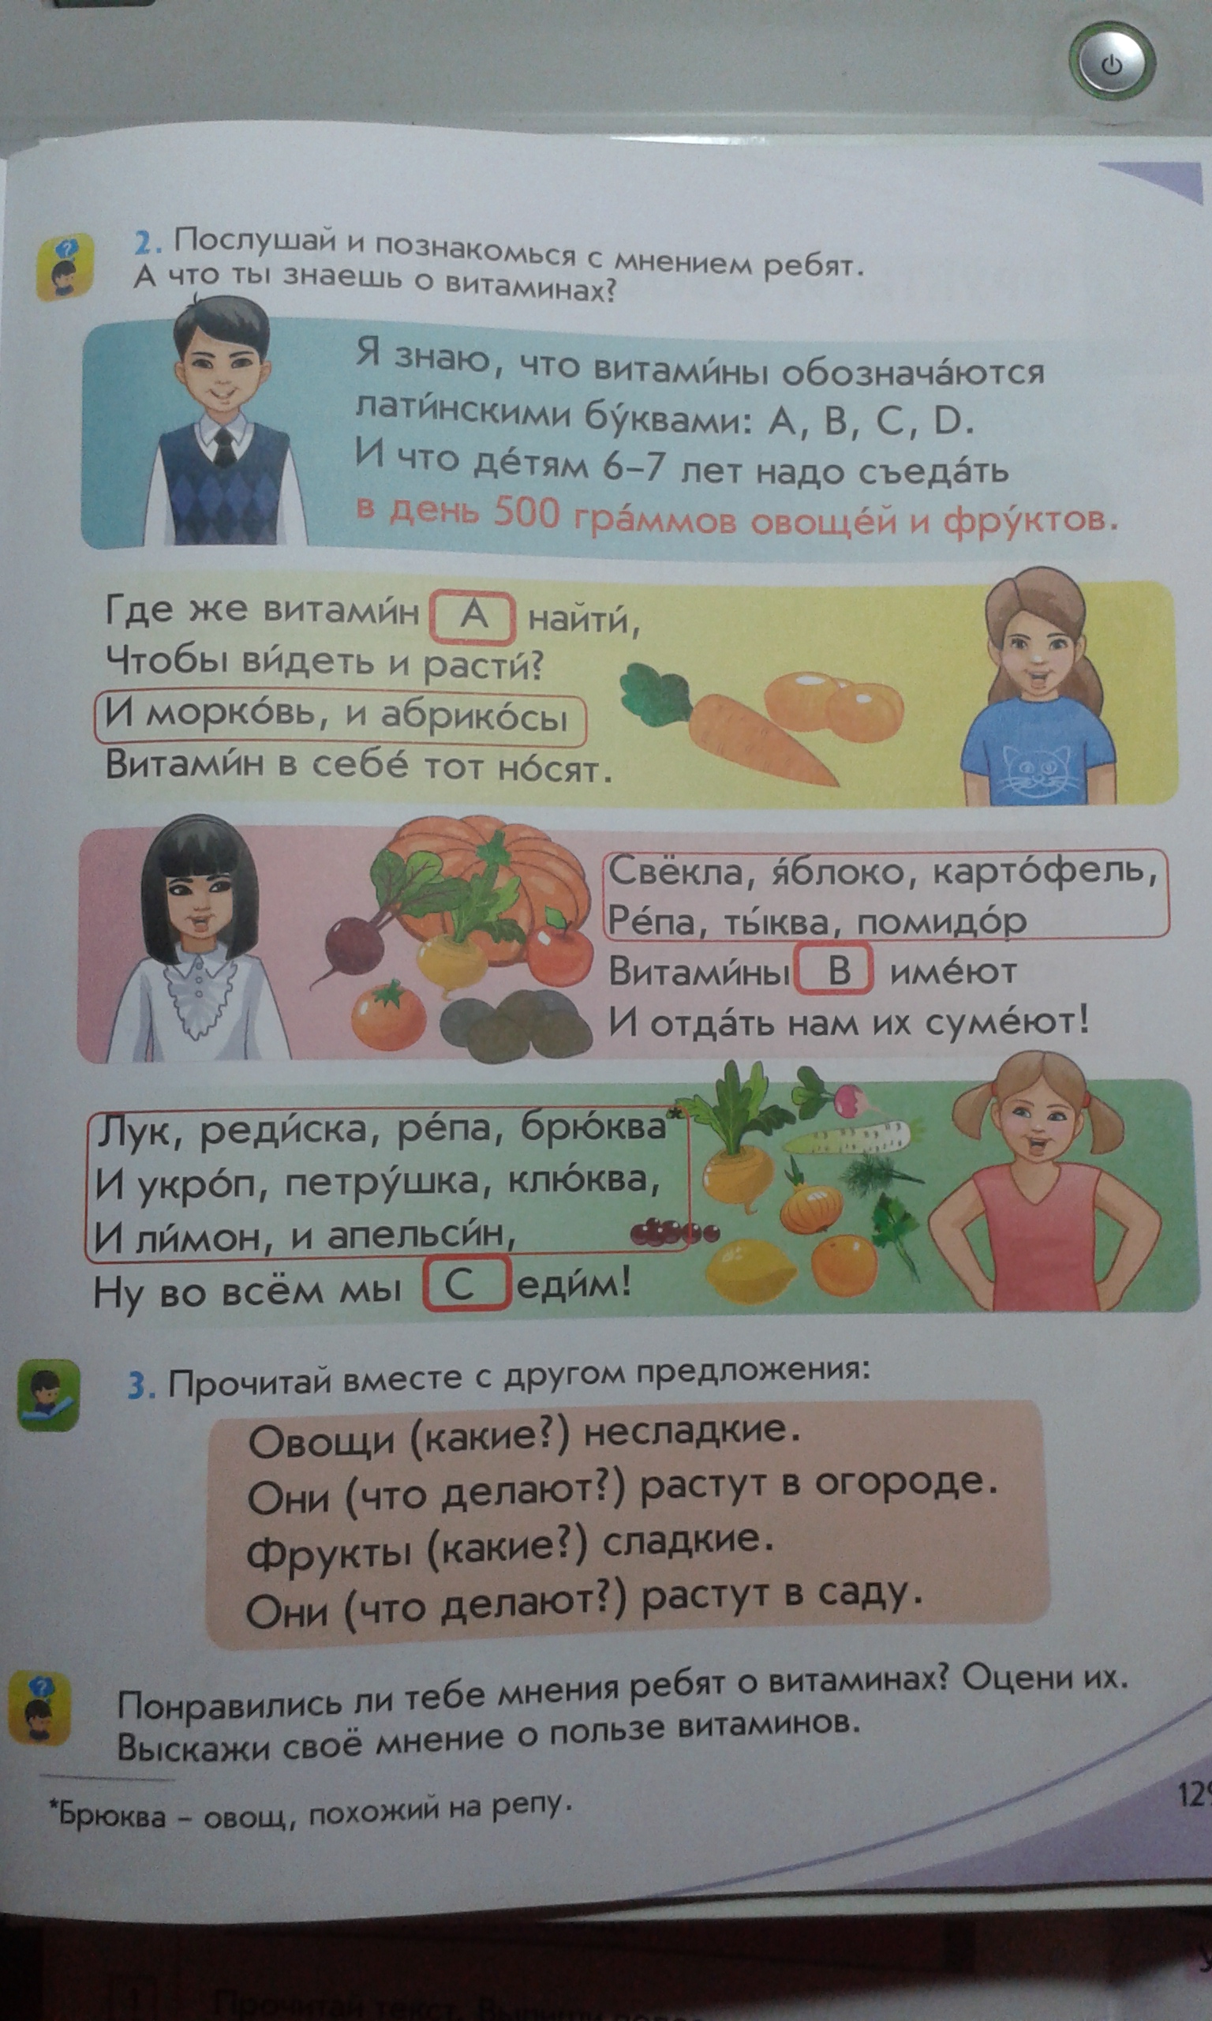

Slide 10
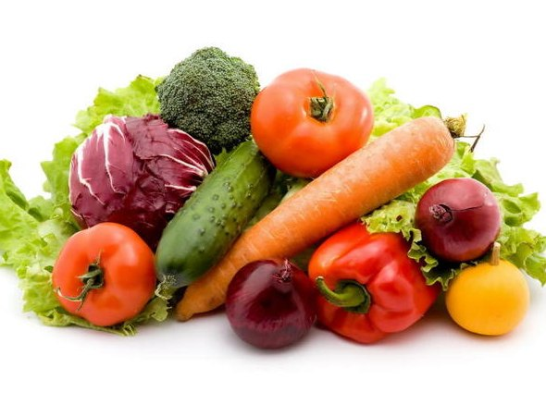
Чтение предложений
- Овощи (какие?) несладкие.
- Они (Что делают?) растут в огороде.
- Фрукты (Какие?) сладкие.
- Они (Что делают?) растут в саду.

Slide 11
(Г)
Дескрипторы:
- выбирают овощи и фрукты
- называют витамины

Slide 12

Рефлексия
3 хлопка 1 хлопок
Всё понятно Непонятно

